Slide 1
Решение квадратных уравнений 8 класс Гуторова С.В. МБОУ-СОШ №25 города Тулы

Slide 2
Цель урока:
АЛГЕБРА – 8
Квадратные уравнения
Закрепить навыки решения полных и неполных квадратных уравнений

Slide 3
АЛГЕБРА – 8
Квадратные уравнения
Японская мудрость гласит: "Учить других всегда почетно, учиться у других никогда не зазорно"

Slide 4
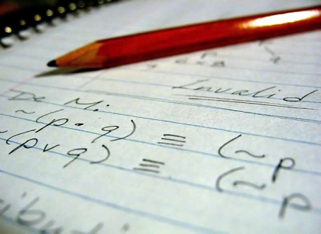
Задание на дом
АЛГЕБРА – 8
Квадратные уравнения
№ 530, 571
Реферат «Франсуа Виет и его знаменитая теорема»

Slide 5
РЕШЕНИЕ
НЕПОЛНЫХ КВАДРАТНЫХ УРАВНЕНИЙ
в=0
ах²+с=0
с=0
ах²+вх=0
в=0,с=0
ах²=0
1.Перенос с в правую часть уравнения.
ах²= -с
2.Деление обеих частей уравнения на а.
х²= -с/а
3.Если –с/а>0 -два решения:
х₁ = и х₂ = -
Если –с/а<0 - нет решений
Вынесение х за скобки:
х(ах + в) = 0
2. Разбиение уравнения
на два равносильных:
х=0 и ах + в = 0
3. Два решения:
х = 0 и х = -в/а
1.Деление обеих частей уравнения на а.
х² = 0
2.Одно решение: х = 0.

Slide 6
АЛГЕБРА – 8
Квадратные уравнения
РЕШЕНИЕ
ПОЛНЫХ КВАДРАТНЫХ УРАВНЕНИЙ
D<0
D>0
D=0
Уравнение не имеет
действительных
корней

Slide 7
Решить уравнения:
АЛГЕБРА – 8
Квадратные уравнения
2x²+4x+7=0
3x²+8x-11=0
D=b²-4ac;
D=64+132; D=196
D>0 уравнение
имеет два действительных
корня.
X₁=1; X₂= - 11
3
D=b²-4ac;
D=16-56=-40;
D<0, нет
действительных
корней.

Slide 8
Составь и реши квадратные уравнения
АЛГЕБРА – 8
Квадратные уравнения
А | В | С
5 | - 13 | 6
4 | - 1 | 1

Slide 9
Взаимопроверка
АЛГЕБРА – 8
Квадратные уравнения
5x² - 13x + 6 =0
D=49; x₁=2 x₂=0,6
4x² –x +1 =0
D=-15, нет действительных корней

Slide 10
Решить уравнение:
АЛГЕБРА – 8
Квадратные уравнения
8x(1+2x)=-1
16x² + 8x + 1=0
D=0 x=-0,25

Slide 11
Самостоятельная работа
АЛГЕБРА – 8
Квадратные уравнения
Вариант II
Вариант I

Slide 12
Проверь решение:
АЛГЕБРА – 8
Квадратные уравнения

Slide 13
Проверь решение
АЛГЕБРА – 8
Квадратные уравнения

